Slide 1


PRESENTATION
BÀI TOÁN, GIẢI PHÁP THỰC TẾ
TRONG TRIỂN KHAI MẠNG KHÔNG DÂY
JULY, 2020
Notes:
Slide Cover

Slide 2


TODAY DISCUSSION
TỔNG QUAN MẠNG KHÔNG DÂY
CÁC BÀI TOÁN TRONG TRIỂN KHAI MẠNG KHÔNG DÂY
CÔNG NGHỆ WIFI MESH
Notes:
Prologue + List

Slide 3


TỔNG QUAN MẠNG KHÔNG DÂY
Notes:
Là Mạng máy tính sử dụng các kết nối truyền dữ liệu không dây
Sử dụng sóng Radio

Slide 4
TỔNG QUAN MẠNG KHÔNG DÂY
Đặc điểm
VÌ SAO SỬ DỤNG MẠNG KHÔNG DÂY?
Tính di động và tự do.
Đa dạng thiết bị kết nối.
Tiết kiệm thời gian và chi phí.
Có tiềm năng phát triển tốt.
CÁC LOẠI MẠNG KHÔNG DÂY:
WLAN: Wireless Local Area Network
WPAN: Wireless Personal Area Network
WMAN: Wireless Metropolitan Area Network
WWAN: Wireless Wide Area Network
Notes:
Hiện tại thì mạng không dây chưa có ổn định nhưng trong tương lai có thể nhanh hơn – StarLink
WLAN – vô tuyến cục bộ, hệ thống mạng LAN k dây cung cấp khả năng kết nối di động
Sóng điện từ / 100-500m khoảng cách/ 1Mbps -> 54 Mbps / Chuẩn 802.11/ Đóng 3 vai trò điểm truy cập, phân tán và truyền tại lớp lõi
WPAN – mạng không dây cá nhân, phạm vi hẹp / 10m / như Wibree, Bluetooth 802.15.1, UWB / Thiết bị kết nối: máy tính và tai nghe, bàn phím, choột
WMAN - không dây đô thị / by nhà cung cấp dịch vụ truyền thông / diện rộng / Wimax / 2-11Ghz 75Mpbs / 2-10Km
WWAN – kết nối các mạng LAN với nhau / phổ biến truyền thông quang vô tuyến / sự khác biệt chính là việc gộp nhiều kênh lại và truyền trên 1 liên kết

Slide 5
TỔNG QUAN MẠNG KHÔNG DÂY
Đặc điểm
CÁCH HOẠT ĐỘNG CỦA MẠNG KHÔNG DÂY:
Trao đổi dữ liệu và tài nguyên.
Sử dụng sóng điện từ(Sóng vô tuyến và tia hồng ngoại)
Dữ liệu chồng lên sóng vô tuyến, truyền trên các tần số khác nhau.
Máy thu sóng ở thiết bị bắt sóng hoặc chọn 1 tần số, loại bỏ tất cả tín hiệu ở tần số khác.
Thiết bị đầu cuối truy cập mạng bằng card WLAN có trên thiết bị.
Notes:
Giữa 2 thiết bị
WLAN sd sóng điện từ
Các sóng k bị nhiễu với nhau nếu khác tần số

Slide 6
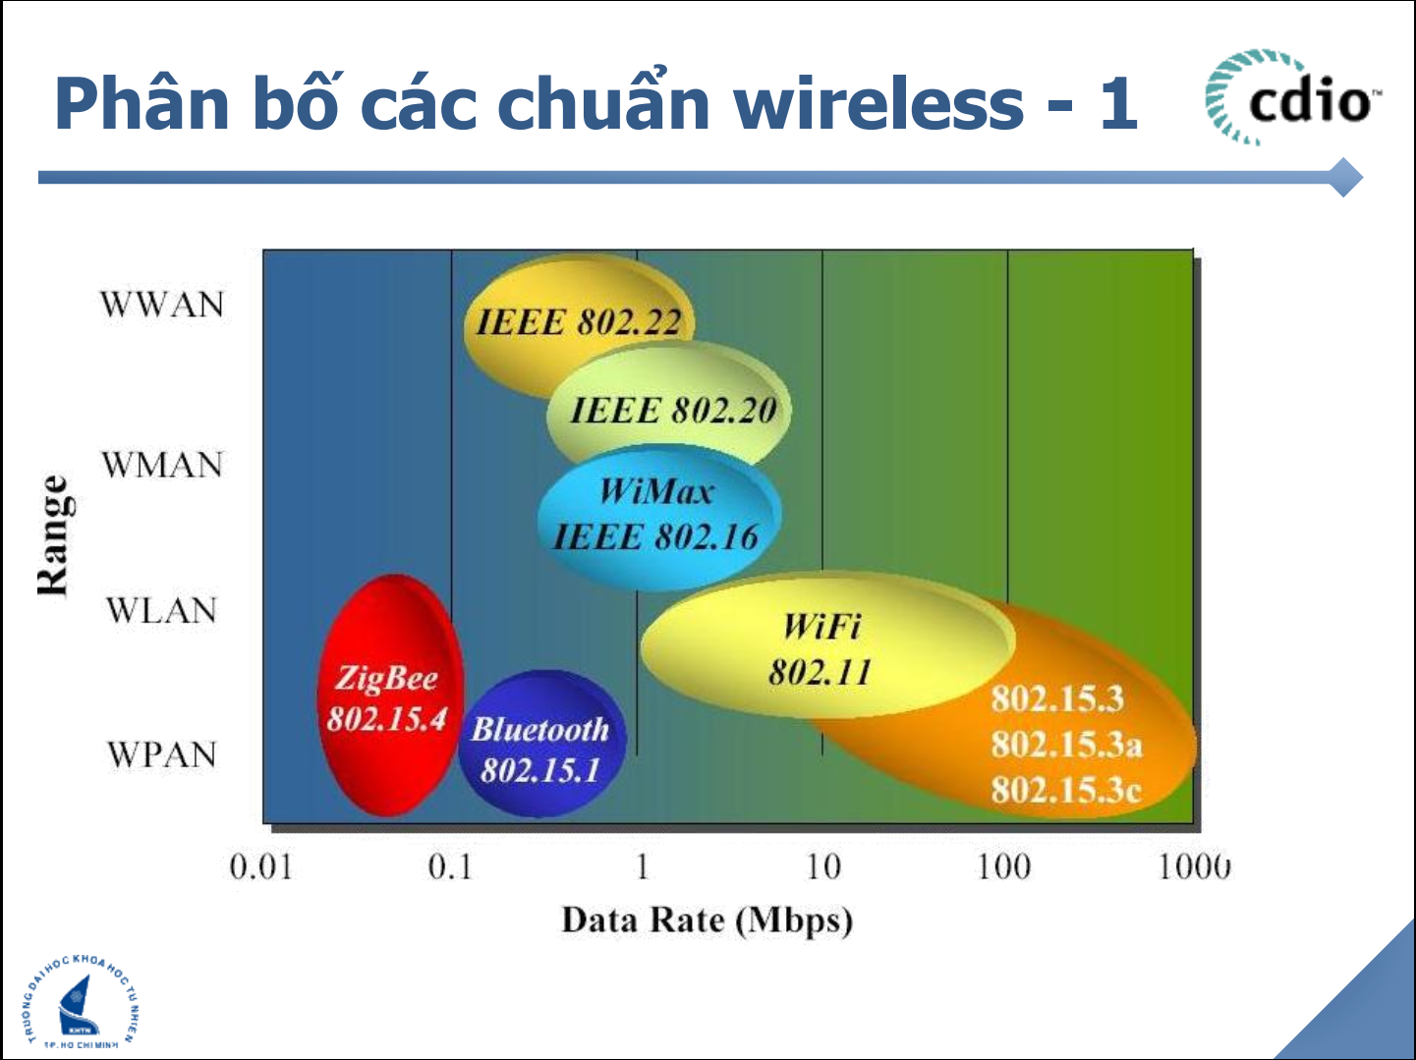
TỔNG QUAN MẠNG KHÔNG DÂY
Phân bố
Notes:
IEEE 802 ánh xạ tới 2 tầng DataLink và Physical trong mô hình OSI

Slide 7
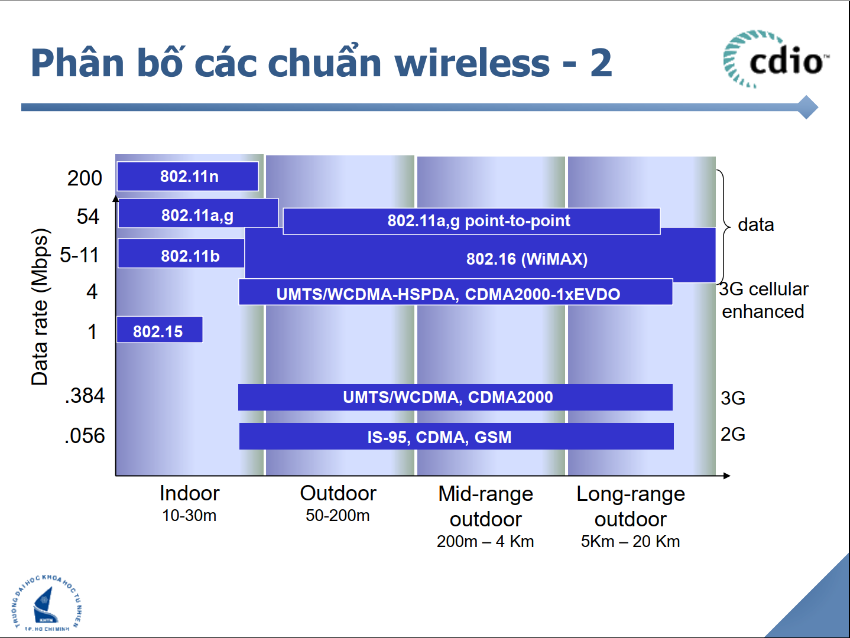
TỔNG QUAN MẠNG KHÔNG DÂY
Phân bố

Slide 8
TỔNG QUAN MẠNG KHÔNG DÂY
WiFi
Hiện nay có 6 chuẩn thông dụng:
IEEE802.11b (WiFi1).
IEEE802.11a (WiFi2).
IEEE802.11g (WiFi3).
IEEE802.11n (WiFi4).
IEEE802.11ac(WiFi5).
IEEE802.11ax(WiFi6).
Notes:
W1 tần số 2.4 GHz / 11Mbps = Ethernet truyền thống / Giá thấp, tín hiệu tốt / 2.4 có thể bị nhiễu, tốc độ tối đa thấp
W2 quanh mức 5.0 GHz / 54 Mbps / phạm vi hẹp hơn W1 / dễ bị cản / tốc độ nhanh, k bị gây nhiễu / mắc
W3 lai của W1 và W2 / 54Mbps/ 2.4 GHz tương thích chuẩn W1 có thể làm adaptẻ cho w1 và ngược lại
W4 cải thiện của W1 bằng cách tận dụng nhiều tín hiệu không dây hơn công nghệ MIMO Multi In Out / băng thông 600Mbps / cả 2 tần số / cường độ tín hiệu tốt
Tốc độ nhanh nhất và phạm vi tín hiệu tốt chống nhiễu tốt với các nguồn bên ngoài / đắt và có thể bị nhiễu với W1 W3
W5 mứi nhất phổ biến nhất / băng tần kép / tương thích ngược với g b n
1.3 Gbps trên 5 GHz và 450 Mbps trên 2.4 Ghz up to 6.77 Gbps / độ rộng 80 Mhz
W6 9.6 Gbps lý thuyết ÒDMA, MU-MIMO cả 2 băng tần / độ rộng 160 Mhz / Ra mắt 2019
Hỗ trợ smart phone có chip snap dragon 855 của Qualcom như Galaxy S10, Note 10, Iphone 11

Slide 9
TỔNG QUAN MẠNG KHÔNG DÂY
Phạm vi phủ sóng
Trong điều kiện lí tưởng(tầm nhìn thẳng, không vật cản), tín hiệu truyền được khoảng 160m, với tốc độ 1Mbps.
Tín hiệu bị suy giảm khi đi ra xa thiết bị phát sóng.
Khi xuyên qua mỗi bức tường, tín hiệu bị giảm 10dBm

Slide 10
CÁC BÀI TOÁN VÀ GIẢI PHÁP

Slide 11
CÁC BÀI TOÁN VÀ GIẢI PHÁP
Các bài toán
Triển khai mạng không dây trên phương tiện di chuyển.
Triển khai mạng không dây khu vực trong nhà
Triển khai mạng không dây khu vực ngoài trời.
Triển khai mạng không dây theo chuỗi cửa hàng.
Triển khai mạng không dây trong phạm vi thành phố, quốc gia.
Notes:
Các bài toán

Slide 12
CÁC BÀI TOÁN VÀ GIẢI PHÁP
Trên phương tiện
Các yêu cầu triển khai:
Hệ thống an toàn, đáng tin cậy.
Tốc độ vừa đủ, đáp ứng được nhu cầu cơ bản.
Chi phí vừa phải
Notes:
Phương tiện giao thông

Slide 13
CÁC BÀI TOÁN VÀ GIẢI PHÁP
Trên phương tiện
Giải pháp:
Bộ phát sóng sử dụng Sim4G/3G.
Lắp đặp bộ phát sóng trên phương tiện.
Công dụng tương tự tính năng Mobile Hotspot của Điện thoại.
Notes:
Giải pháp phương tiện giao thông

Slide 14
CÁC BÀI TOÁN VÀ GIẢI PHÁP
Trên phương tiện
Ưu nhược điểm:
Dễ lắp đặt, chi phí vừa phải.
Dễ dàng triển khai trên nhiều loại hình phương tiện.
Nhu cầu sử dụng cao, làm ảnh hưởng tốc độ.
Notes:
ưu nhược điểm lắp đặt trên phương tiện

Slide 15
CÁC BÀI TOÁN VÀ GIẢI PHÁP
Khu vực vừa
Các yêu cầu triển khai:
Hệ thống an toàn, đáng tin cậy.
Tốc độ đủ đáp ứng được mục đích lắp đặt.
Phủ sóng rộng khắp một khu vực theo chỉ định.
Có thể truy cập đến mạng ở các địa điểm trong khu vực.
Hạn chế ảnh hưởng của các yếu tố ngoại cảnh.
Notes:
Vừa rộng vừa cao

Slide 16
CÁC BÀI TOÁN VÀ GIẢI PHÁP
Khu vực trong nhà
Giải pháp:
Sử dụng nhiều AP.
Các AP này dùng dây mạng chuẩn RJ45 để kết nối với nhau, tùy vào mục đích mà chọn chế độ Repeater hoặc hoạt động như một AP mới.
Notes:
Giải pháp cho khu vực rộng

Slide 17
CÁC BÀI TOÁN VÀ GIẢI PHÁP
Khu vực ngoài trời
Giải pháp:
Bộ phát Outdoor WiFi.
Bộ phát Outdoor WiFi có độ bền khá cao so với các thiết bị phát sóng truyền thống.
Chịu được ảnh hưởng của các yếu tố môi trường.
Công dụng tương tự như một AP thông thường, hoạt động tốt ở điều kiện không có vật cản.
Notes:
Giải pháp cho khu vực ngoài trời

Slide 18
CÁC BÀI TOÁN VÀ GIẢI PHÁP
Khu vực vừa
Ưu nhược điểm:
Đáp ứng được nhu cầu phủ sóng khu vực rộng lớn.
Có thể truy cập mạng dù ở đâu trong khu vực.
Việc lắp đặt không quá dễ dàng.
Tốn kém lớn do việc sử dụng nhiều thiết bị và lượng dây lớn.
Notes:
Ưu nhược điểm của phủ sóng khu vực lớn.

Slide 19
CÁC BÀI TOÁN VÀ GIẢI PHÁP
Chuỗi cửa hàng
Các yêu cầu triển khai:
Hệ thống an toàn, đáng tin cậy.
Đảm bảo tốc độ, đáp ứng được nhu cầu cơ bản.
Chi phí vừa phải.
Đảm bảo khách hàng có thể truy cập 1 lần tại tất cả các chi nhánh
Notes:
Theo chuỗi cửa hàng

Slide 20
CÁC BÀI TOÁN VÀ GIẢI PHÁP
Chuỗi cửa hàng
Giải pháp:
Cài đặt các AP riêng biệt.
Các mạng được cấu hình từ các AP này có cùng SSID và Password(chính xác 100%).
Thuật toán của các thiết bị cho phép tự động truy cập vào các mạng này mà không cần nhập lại mật khẩu hay kết nối thủ công dù chỉ kết nối ở chi nhánh khác.
Notes:
Giải pháp chuỗi cửa hàng

Slide 21
CÁC BÀI TOÁN VÀ GIẢI PHÁP
Chuỗi cửa hàng
Ưu nhược điểm:
Dễ lắp đặt, chi phí thấp.
Dễ dàng mở rộng ở các chi nhánh khác mà không cần thay đổi ở các chi nhánh đã có
Tính bảo mật không quá cao.
Notes:
Ưu nhược điểm chuỗi cửa hàng

Slide 22
CÁC BÀI TOÁN VÀ GIẢI PHÁP
Phạm vi thành phố
Các yêu cầu triển khai:
Hệ thống an toàn, đáng tin cậy.
Tốc độ vừa đủ, đáp ứng được nhu cầu cơ bản.
Hạn chế tối đa ảnh hưởng của các yếu tố ngoại cảnh.
Notes:
Triển khai trong phạm vi thành phố, quốc gia

Slide 23
CÁC BÀI TOÁN VÀ GIẢI PHÁP
Phạm vi thành phố
Giải pháp:
Triển khai nhiều AP ở các điểm sao cho phủ sóng được cả khu vực mong muốn.
Khoảng cách không cần quá gần để đạt tốc độ cao.

Slide 24
CÁC BÀI TOÁN VÀ GIẢI PHÁP
Phạm vi thành phố
Ưu nhược điểm:
Mạng phủ sóng rộng khắp.
Bảo mật là một vấn đề mang tính thách thức cao.
Thiếu tính ổn định do tác động của các yếu tố ngoại cảnh.
Chi phí cực kì cao.
Khó khăn trong việc mở rộng, bảo trì, lắp đặt.

Slide 25
WIFI MESH

Slide 26
WIFI MESH
Đặt vấn đề
Cần có 1 mạng WiFi bao phủ khắp khuôn viên trường học, trung tâm thương mại,..
Hỗ trợ cùng một mạng WLAN cho nhà thông minh có diện tích lớn.
Hỗ trợ duy trì kết nối ở tất cả mọi nơi trong khuôn viên, không bị mất kết nối khi sang vùng khác trong hệ thống.
Dễ bảo trì, nâng cấp, cấu hình...

Slide 27
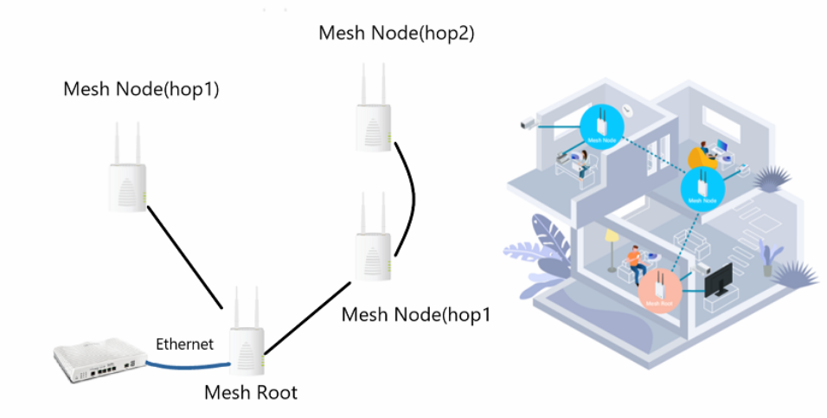
WIFI MESH
Mô hình Mesh
Mô hình WiFi Mesh (Nguồn: Anphat.vn)

Slide 28
WIFI MESH
Định nghĩa
WiFi Mesh là một hệ thống các điểm phát WiFi.
Kết nối với nhau một cách thống nhất và phát WiFi trên phạm vi rộng.
Đơn giản khi cài đặt.
Có cùng SSID, mật khẩu và các thông số khác, liên tục duy trì kết nối trong phạm vi phủ sóng.

Slide 29
WIFI MESH
Đối tượng sử dụng
Người muốn dễ dàng thiết lập hệ thống WiFi gồm nhiều thiết bị phát.
Người muốn hệ thống WiFi ổn định trong một khu vực rộng lớn.
Người sử dụng hệ thống SmartHome trong không gian lớn.
Doanh nghiệp, cơ quan có yêu cầu về một mạng phủ khắp và duy trì liên tục.

Slide 30
WIFI MESH
Ứng dụng thực tế
Các khu vực thường sử dụng WiFi Mesh:
Các trung tâm thương mại, trường học, cơ quan,.. có khuôn viên lớn.
Các địa điểm triển lãm, sự kiện.
Các khu vực có nhiều nơi bất tiện cho việc đi dây cáp mạng.
Các nhà có khuôn viên lớn và có nhu cầu sử dụng SmartHome.

Slide 31
WIFI MESH
Các thành phần
Mesh Root: Mesh Router chịu trách nhiệm kết nối với Modem/Router Internet (MasterAP).
Mesh Node: các MeshRouter vệ tinh kết nối với nhau và/hoặc Mesh Root, tạo thành một mạng lưới Mesh(Mesh Network), đồng bộ cấu hình với Mesh Root.

Slide 32
WIFI MESH
Cách hoạt động
Mesh WiFi là một mạng lưới các AP ngang hàng, trong đó MeshRoot được kết nối trực tiếp với MasterAP.
Các MeshNode kết nối với nhau, cùng với MeshRoot tạo thành một mạng lưới Mesh.
Khi thiết bị kết nối đến một MeshAP phát sinh gói tin, gói tin này được chọn đường đi, gửi đến MasterAP để được đi vào Internet.
Từ đây, chỉ cần có một luồng mạng đáp ứng đủ tốc độ, các thiết bị có thể truy cập từ các AP khác nhau.

Slide 33
WIFI MESH
Cách cài đặt
Mỗi nhà sản xuất có cài đặt Mesh riêng, hầu hết các MeshAP cần được "mồi".
Mỗi MeshAP thường cần phải kết nối bằng dây Ethernet trước để cấu hình.
Sau khi cấu hình, có thể rút cáp Ethernet và đặt các thiết bị này ở vị trí mong muốn, các Mesh AP có thể tự tìm các MeshAP khác có MeshSSID
Một số Mesh Router được cung cấp tính năng Zero Touch Mesh không cần thực hiện "mồi" vẫn có thể tự tìm và liên kết với mạng lưới Mesh.

Slide 34
WIFI MESH
Ưu điểm
Giảm tối đa số lượng dây cần sử dụng.
Dễ dàng mở rộng, càng lắp đặt nhiều thiết bị, phạm vi phủ sóng càng rộng, tốc độ càng cao.
Công nghệ có tính bảo mật cao.
Dễ dàng quản lý qua app, để cài đặt các dịch vụ về WiFi Marketing.
Sử dụng chuẩn IEEE phổ biến hiện nay.
Mạng lưới Mesh dễ dàng được tạo nên mà gần như không cần đến việc cấu hình thủ công của quản trị viên.

Slide 35
WIFI MESH
Ưu điểm
Đảm bảo tính ổn định và xuyên suốt trong phạm vi phủ sóng, kết nối đồng nhất.
Cho phép tăng tốc mạng LAN bằng việc giảm thiểu việc gửi gói tin về trung tâm.
Tăng tính thẩm mĩ, dễ dàng chọn điểm lắp đặt mà không quan tâm đến dây truyền dẫn.
Tăng tính "phủ khắp" cho khu vực phủ sóng.

Slide 36
WIFI MESH
Nhược điểm
Chi phí đắt hơn rất nhiều so với thiết bị phát sóng truyền thống.
Không thực sự cần thiết với quy mô nhỏ ở các gia đình.
Tốc độ Internet không phải lúc nào cũng "như nhau ở mọi điểm"

Slide 37
TỔNG KẾT
So sánh
WIFI REPEATER | NHIỀU AP CÙNG SSID | WIFI MESH
CHI PHÍ THẤP | CHI PHÍ THẤP | CHI PHÍ CAO
KHÓ LẮP ĐẶT | DỄ LẮP ĐẶT | DỄ LẮP ĐẶT
MẠNG YẾU ĐI KHI QUA NHIỀU NODE | MẠNG GẦN NHƯ LÀ NHƯ NHAU GIỮA CÁC AP | MẠNG ÍT BỊ YẾU ĐI KHI QUA NHIỀU NODE
MẠNG ỔN ĐỊNH KHI DI CHUYỂN | MẠNG KHÔNG ỔN ĐỊNH KHI DI CHUYỂN, CÓ THỂ MẤT KẾT NỐI | MẠNG ỔN ĐỊNH KHI DI CHUYỂN TRONG VÙNG
SỬ DỤNG NHIỀU DÂY | SỬ DỤNG NHIỀU DÂY | SỬ DỤNG RẤT ÍT DÂY
KHÔNG KHẢ DỤNG CHO MẠNG QUÁ XA NHAU | KHẢ DỤNG CHO NHIỀU CỬA HÀNG XA NHAU | KHÔNG KHẢ DỤNG CHO MẠNG QUÁ XA HAU
SO SÁNH GIỮA CÁC LOẠI MẠNG CÓ CÙNG TÊN PHỦ SÓNG RỘNG

Slide 38
THANK YOU
JULY, 2020

